Slide 1
Основная библиотека Лямбда-выражения Stream

Slide 2
default-методы в интерфейсах
Начиная с Java 8 в интерфейсах можно писать реализацию методов
для этого используется модификатор default
Если класс реализует несколько интерфейсов, у которых default методы совпадают по сигнатуре – ошибка компиляции
Demo Hello,Animal!

Slide 3
Лямбда выражения
Упрощает создание реализаций интерфейсов с одним методом (@FunctionalInterface).
Логически заменяет собой анонимный класс
default методы не мешают создавать лямбда выражения
Внутри лямба-выражений можно использовать только final и effectively-final переменные!

Slide 4
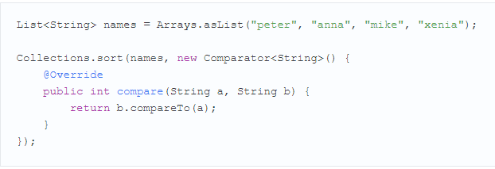
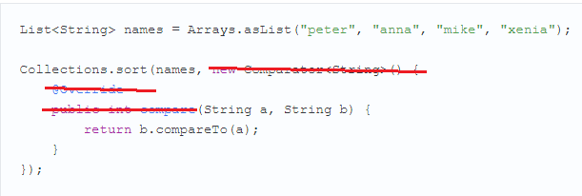
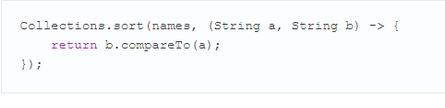


Пример

Slide 5
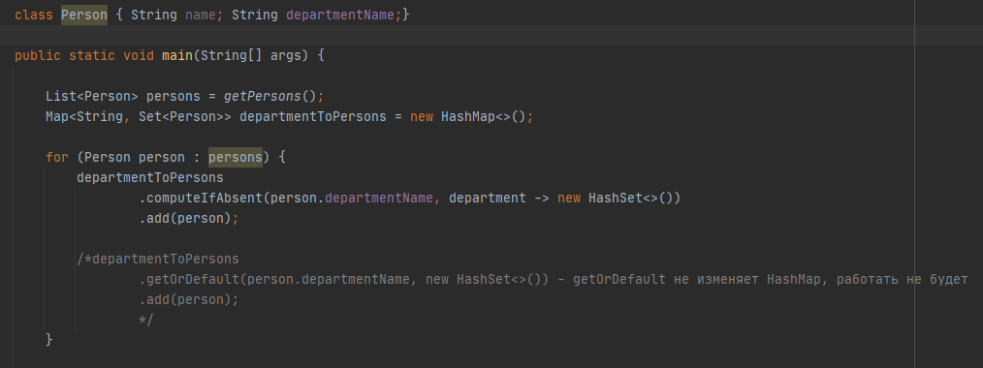
Где удобно использовать лямбда выражения
Для callback’ов: button.addClickListener( event -> handleButtonClick());
в Коллекциях, метод removeIf: numbers.removeIf(number -> number < 0);
В Map’aх:
методы computeIfAbsent и getOrDefault:

Slide 6
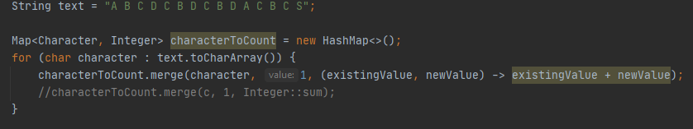
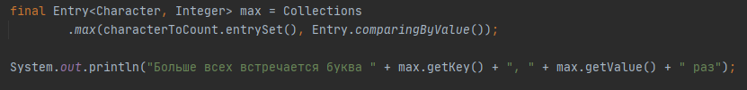
Лямбды и Map
Map.merge – добавляет значение в Map, если под указанным ключом ничего нет или обновляет существующее значение.
Map.comparingByKey/ByValue – возвращает, компаратор сравнивающий по ключам, значениям.

Slide 7
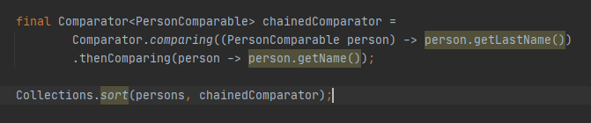
Лямбды и компараторы
Comparator.comparing – создает компаратор по указанному свойству.
comparator.thenComparing -> создает цепочку компараторов, позволяющие сравнивать другие свойства, если исходные свойства равны:
компилятор не всегда может вывести тип правильно, поэтому в лямбде иногда нужно указывать тип параметра явно (PersonComparable person)

Slide 8



Функциональные интерфейсы стандартной библиотеки
Supplier ->
Consumer ->
Function ->
BiFunction ->
UnaryOperator ->
BinaryOperator ->
Predicate ->

Slide 9
Method reference
Если лямбда выражение состоит из одной операции, то можно еще более упростить выражение, используя «ссылку» на метод.
Лямбда выражение:
Аналогичные Method Referebce

Slide 10
Method reference. Типы
Ссылка на конструктор – Class::new
Ссылка на конструктор массива int[]::new
Ссылка на статический метод – Class::staticMethod
Ссылка на метод конкретного экземпляра – instance::instanceMethod
Ссылка на метод неконкретного экземпляра – Class::instanceMethod

Slide 11
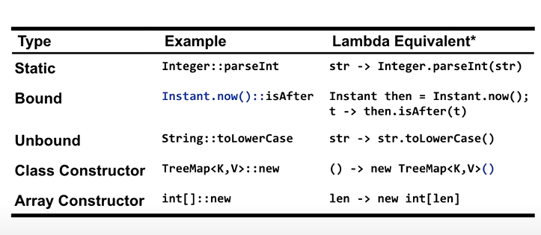
Method reference. Обзор

Slide 12

Использование method reference
Использование позволяет не указывать тип аргумента в лямбде явно

Slide 13
Streams (Aggregate Operations)
Позволяют проводить некоторые операции на потоком объектов
Операции бывают
Промежуточные – возвращают другой stream
Терминальные – заканчивают обработку стрима (и могут вернуть какое-то значение)

Slide 14
Операции
filter()— фильтрует (отбрасывает) элементы из потока, которые не проходят переданное условие.
sorted() — сортирует
map() — преобразует каждый элемент в другой
anyMatch, allMatch, noneMatch — проверяют, выполняется ли переданное условия для хотя бы одного элемента, всех элементов или ни для одного
count() — количество элементов в потоке, терминальная операция.
reduce() — производит «свертку» элементов (объединяет их все в один по какому-то правилу)
collect() – преобразовывает stream в коллекцию
Demo: work with persons

Slide 15
Collector
Коллектор – это сущность, которая преобразовывает stream во что-то другое.
Вспомогательный класс Collectors предоставляет методы по созданию коллекторов
toSet(),toList(), toMap(), toCollection() – преобразует в коллекцию
averaging() – находит среднее
counting() – считает элементы
reducing() – «сворачивает» элементы в один
groupingBy() – группирует элементы
partitioningBy() – разбивает элементы по условию (предикату)на две части

Slide 16
DateTime API
Что не так с Date и Calendar
Потоконебезопасные
Плохо спроектированный API
Не поддерживает работу с временными зонами
LocalDates
ZonedDates
Работа с датами with(ChroniUnit)
TemporalAdjuster(s)
Period /Duration
DateTimeFormatter

